Slide 1
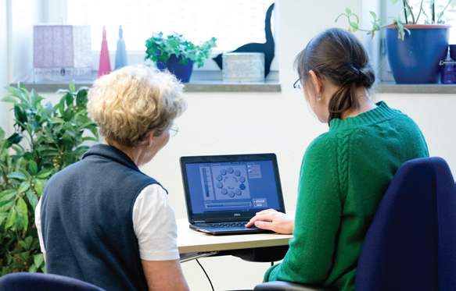

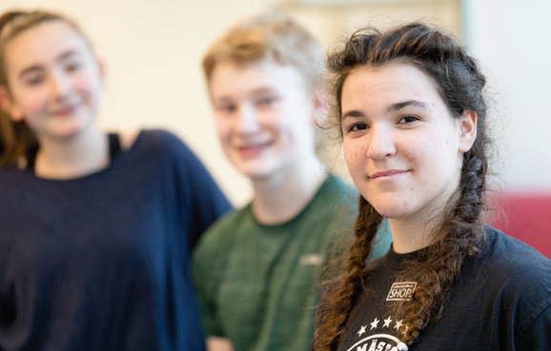
Mikael Ohrling, sjukvårdsdirektör i SLSO
Lärandeseminarium eHälsalyftet 7 september 2017
Vårdsamverkan, forskning och utveckling i nätverkssjukvården

Slide 2
En stunds inledande reflektion…
Vad är det vi ska göra?
- alltså uppdraget
Hur behöver vi vara då?
- det där med värderingar och vision
Vad det egentligen handlar om…
- och så tillbaka till vardagen
Bara några förslag och tankar

Slide 3
Och så börjar vi förstås med… varför?

Slide 4
Varför?
Källa: The BMJ (UK), 2017

Slide 5
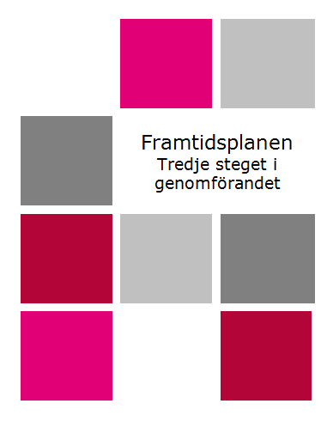
Det största och häftigaste i hälso- och sjukvården i Sverige – ja, kanske
till och med i världen
- Nu i genomförande!

Slide 6
Det största och häftigaste i hälso- och sjukvården i Sverige – ja, kanske
till och med i världen
- Nu i genomförande!
≠ utskifte

Slide 7
Det största och häftigaste i hälso- och sjukvården i Sverige – ja, kanske
till och med i världen
- Nu i genomförande!
= verksamhetsutveckling

Slide 8
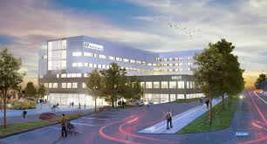
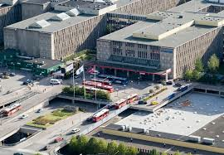

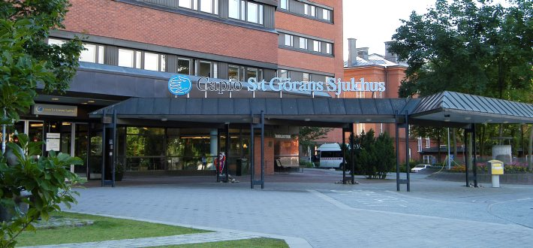
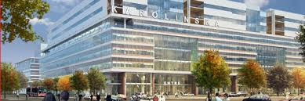
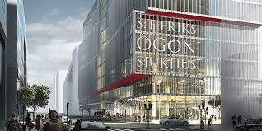
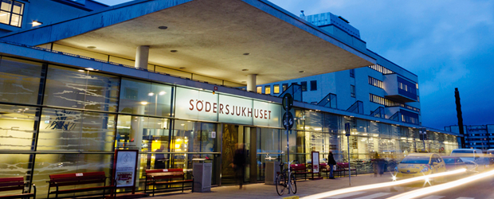
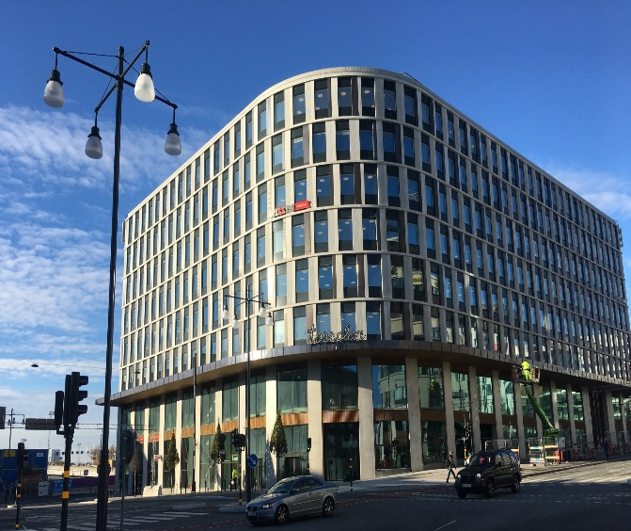
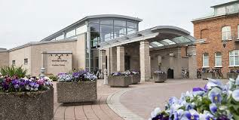

Slide 9
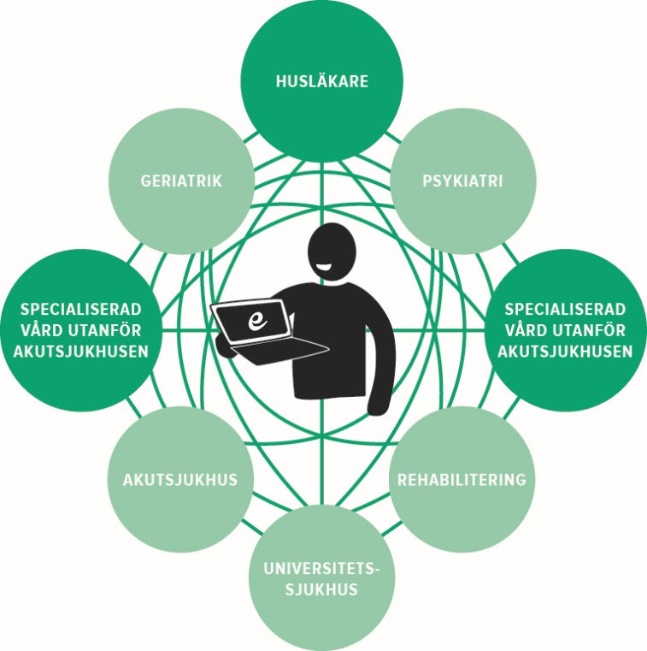
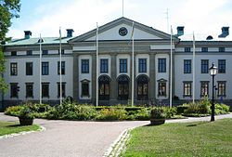

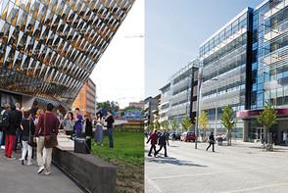
Ca 2 000
Privata vårdgivare

Slide 10
Antal vårdkontakter per år
Sjukhus vårddygn:
1 073 123 st
SLSO vårddygn:
490 553 st
Sjukhus öppenvårds-
besök: 2 642 281 st
SLSO öppenvårdsbesök:
5 681 953 st
Miljontal 0 1 2 3 4 5 6

Slide 12
KI
Ca 2 000
Privata vårdgivare

Slide 13
Det handlar om människor!
Ca 2 000
Privata vårdgivare

Slide 14
Och då kommer vi till det där med värderingar …

Slide 15
Värderingar
Vad är gott och eftersträvansvärt?

Slide 16
Hur ska jag vara då?
Värderingar
Vad är gott och eftersträvansvärt?

Slide 17
Värderingar
Varför gemensamma värderingar?
Beteende/Handling
Våra gemensamma
resultat
Ständiga
förbättringar

Slide 18
Värderingar

Slide 19
Symboler
Värderingar

Slide 20
Ord
Ting
Symboler
Handlingar
Värderingar

Slide 21
Verklighetsförankring
Delaktighet
Kommunikation i vardagen

Slide 22



Värderingar
blir ”kittet” för det gemensamma

Slide 23
Och hur kommunicerar vi då?

Slide 24
Och hur kommunicerar vi då?
Och till vem?

Slide 25
Och då kom vi till visionen…

Slide 26


Slide 27
verkningsgrad, förhållandet mellan nyttiggjord och tillförd energi i ett system. I alla processer uppstår förluster, vilket innebär minskad verkningsgrad.
Källa: Nationalencyklopedin, verkningsgrad. http://www.ne.se/uppslagsverk/encyklopedi/lång/verkningsgrad (hämtad 2017-05-20)

Slide 28
≈ 5 %

Slide 29
Vision – känner ni igen er?
Hela livets sjukhus
I trygga, säkra händer
Rätt vård när och där du behöver
Patienten först
Din nära specialistvård
Vi är sjukhuset för hela ögat
En unik förmåga att möta varje individs behov och önskemål inom hälsa, vård och omsorg
En modern och flexibel organisation – rätt rustad för såväl nuvarande uppdrag som för framtida utmaningar

Slide 30
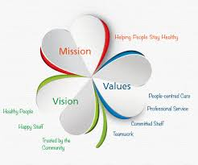
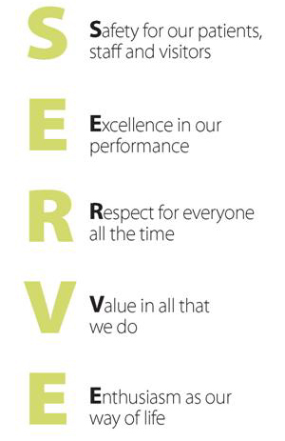
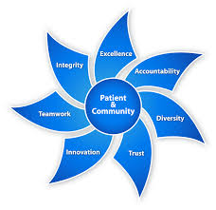
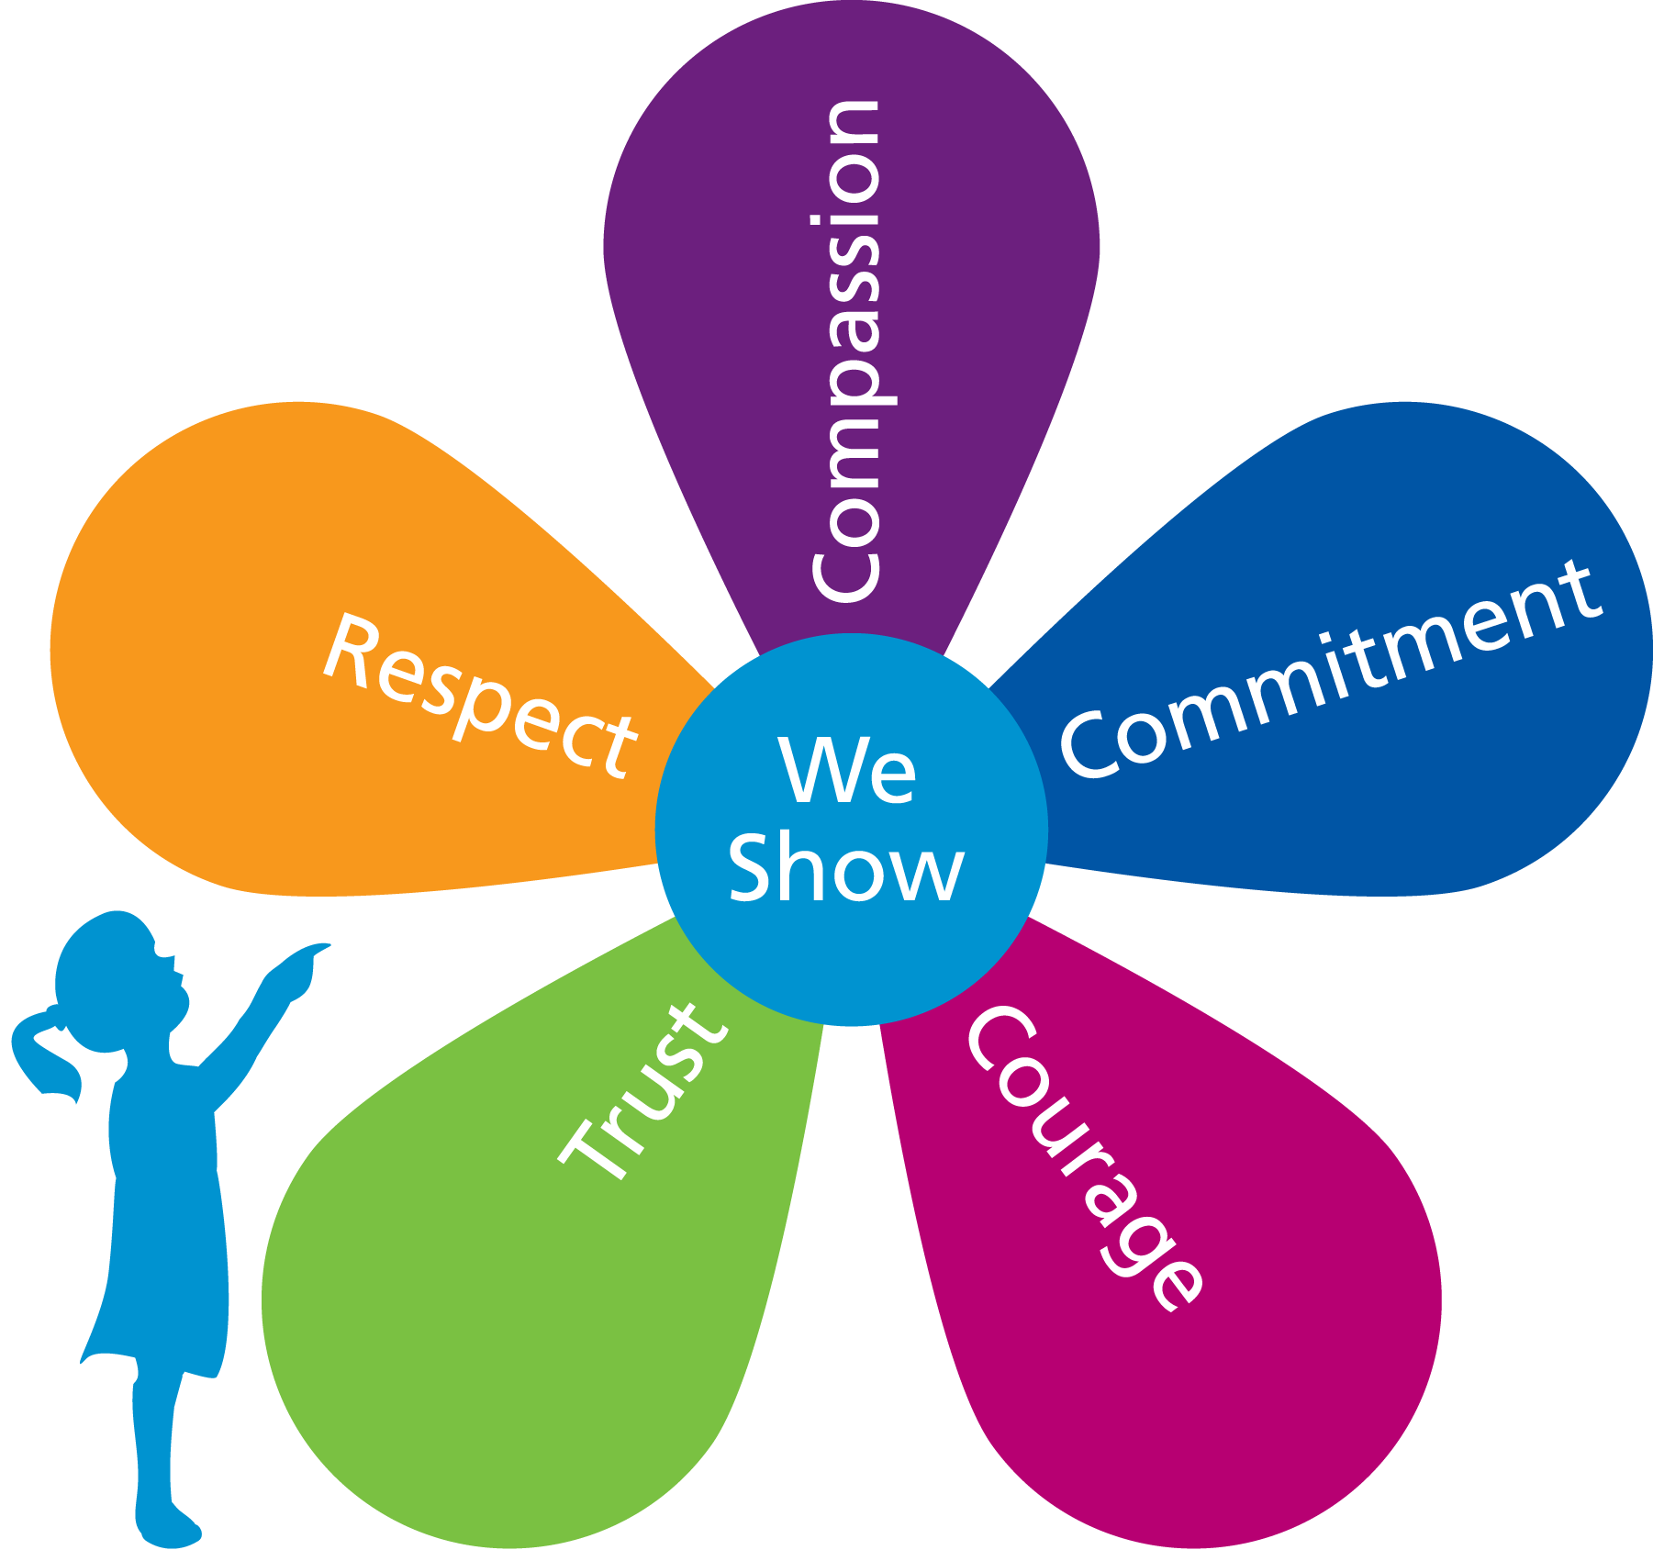
Hur gör andra?
Exempel på
värderingar

Slide 31

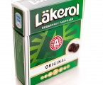



Vision för vem?
Makes people talk

Slide 32


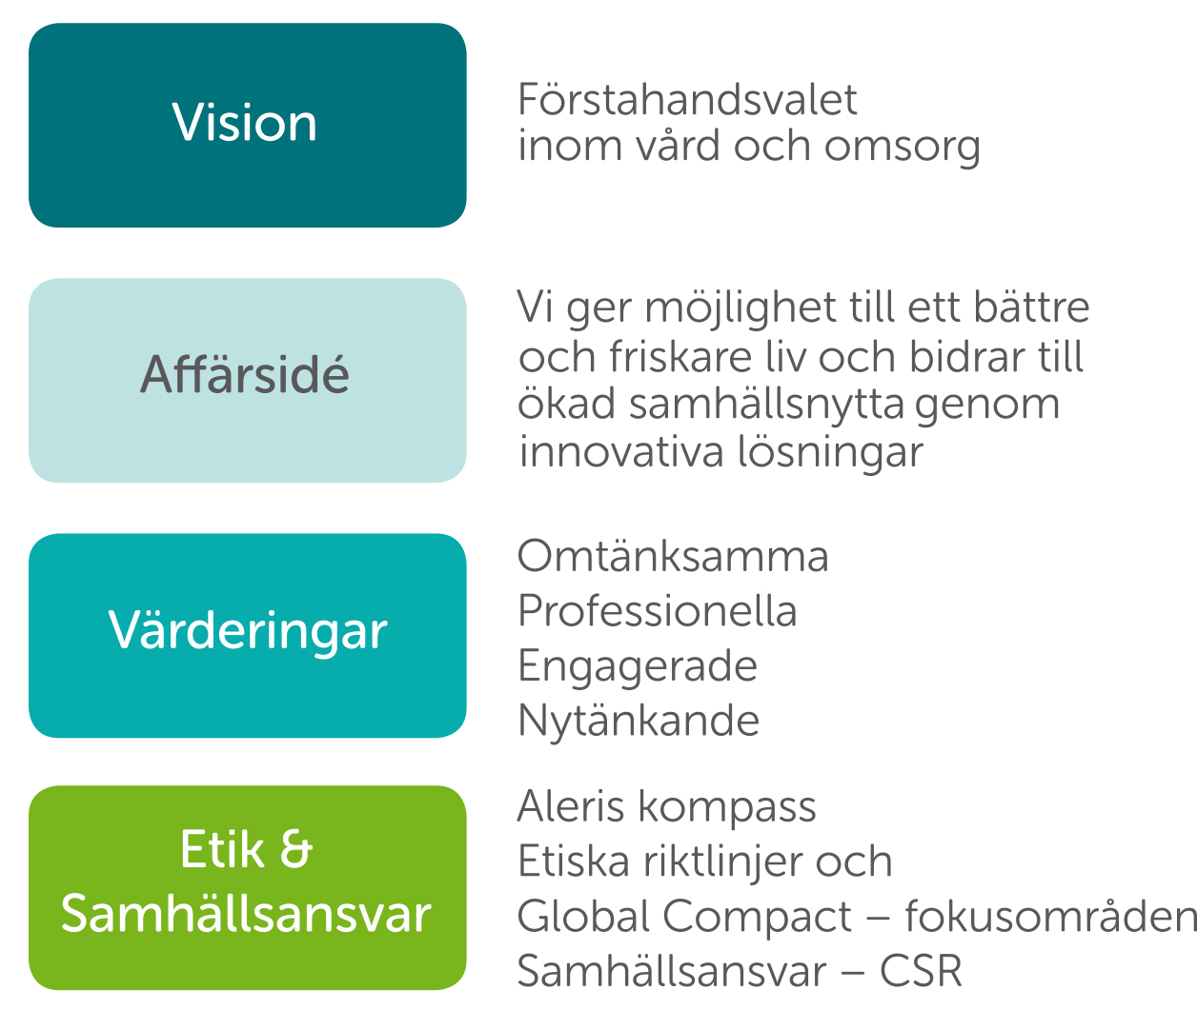

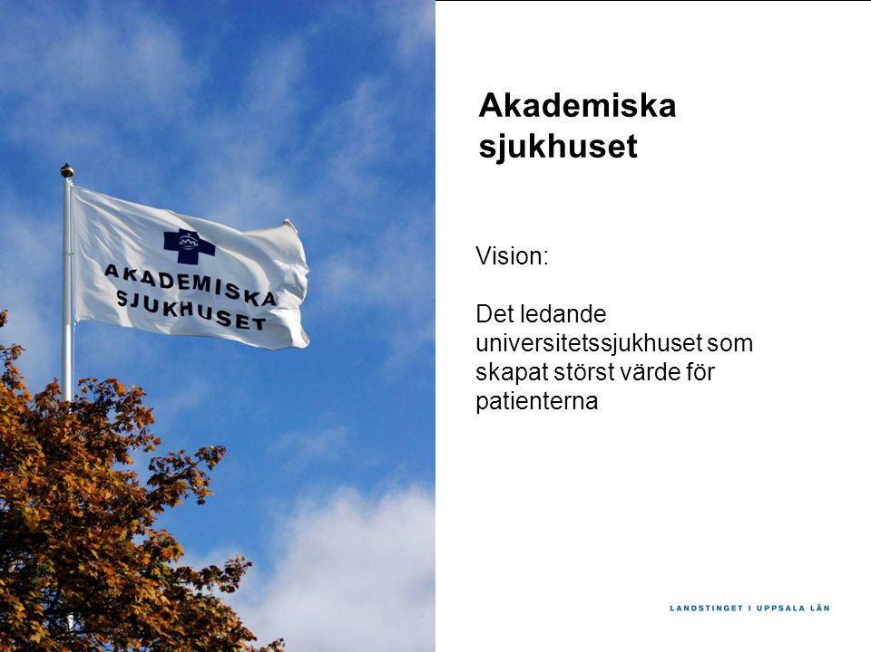



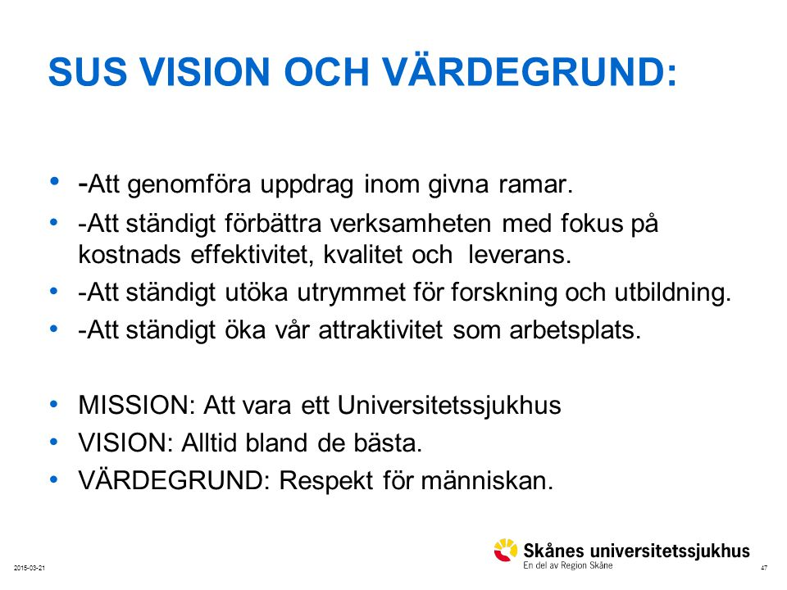

Och några vårdvisioner…

Slide 33
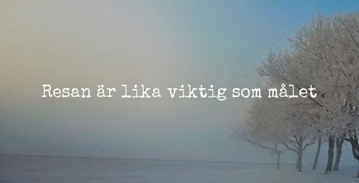

Slide 34
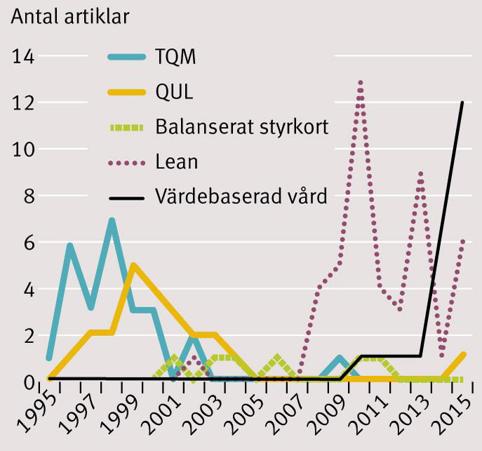
Management trender

Slide 35
Är modeller lösningen?

Slide 36
Är modeller lösningen?
Sannolikt inte – men de kan hjälpa till
”All models are wrong,
but some are more useful
than others”
Edward Deming, 1900-1903

Slide 37
Vad handlar det
om egentligen?
Notes:
Vad behöver vi göra lokalt i verksamheterna? Hu ska jag som chef tänka`?

Slide 38

Patientmötet
så klart...

Slide 39
”Organization doesn’t really accomplish
anything. Plans don’t accomplish anything, either.
Theories of management don’t much matter. Endeavours succeed or fail because of
the people involved”
Lesson no 8
Colin Powell – A Leadership Primer
http://www.blaisdell.com/powell/

Slide 40
Vi gör inte det vi vet…
Breast cancer
Hypertension
Congestive Heart Failure
Depression
Asthma
Diabetes mellitus
Atrial fibrillation
Alcohol dependence
TOTAL
54,9
0 25 50 75 100
Källa: McGlynn EA, et al. NEJM, 2003; 348: 2635-2645

Slide 41
Vi får nya typer av möten…
”Invånartjänster”
”Vårdgivartjänster”
= DIGITAL VÅRD

Slide 42
Vad är värde?
Vem definierar värde?
Värde för vem?
Hur vet man att man når
värde?

Slide 43

bi

Slide 44
Hur sprider man kunskap till…
40 000 medarbetare
på tusentals enheter
för att leverera bästa möjliga värde vid nära
10 miljoner patientmöten och vid nära 1,5 miljon vårddygn?

Slide 45
Hur sprider man kunskap till…
40 000 medarbetare
på tusentals enheter
för att leverera bästa möjliga värde vid nära
10 miljoner patientmöten och vid nära 1,5 miljon vårddygn?
= verksamhetsutveckling

Slide 46

Huvudkontoret är här för att utveckla er!

Slide 47
Framgångsfaktorn är alla
arbetskamrater
Påhejade av alla chefer och ledare
Uppifrån och ner och nerifrån och upp
Det är i ”linjen det händer”

Slide 48
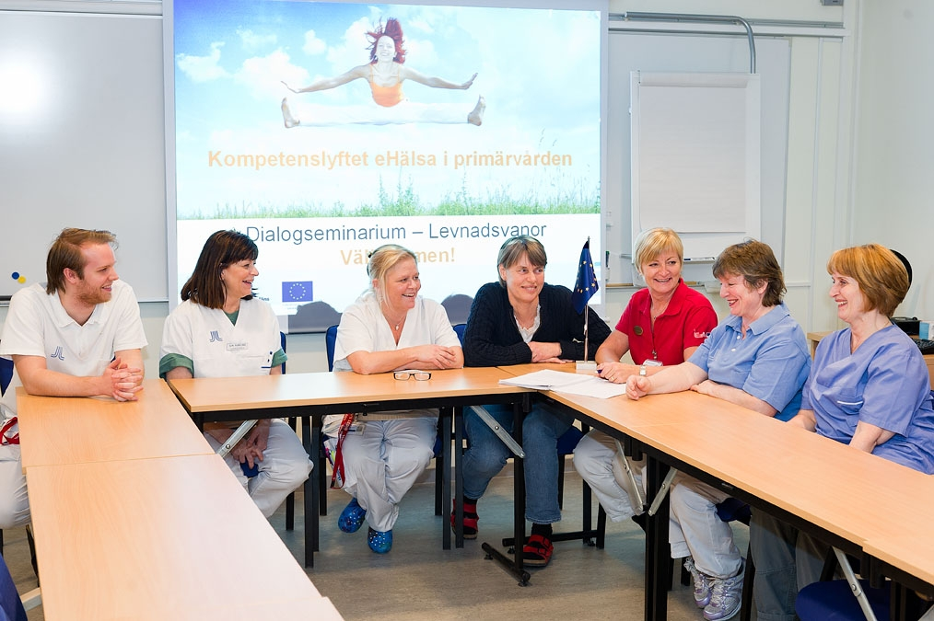
Nätverkssjukvård bygger på nätverk
Ett sätt att tillsammans lära oss nytt och ha dialog om hur vi ska använda det nya i vårt dagliga arbete

Slide 49
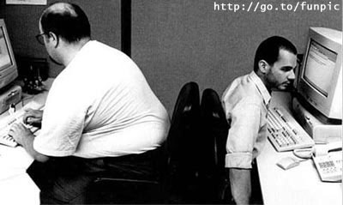
Den gemensamma uppgiften
Möjligheter och problem?

Slide 50
Vedermödor?
Jobbigt?
Svårt att hinna med?
Så klart!

Slide 51

Tack för gott samarbete!
Tillsammans gör vi underverk!
Tack för era insatser!

